Slide 1
活動攝影技巧

Slide 2
何謂活動攝影
記錄活動的人、事、時、地、物
忠實反應當下情境
特寫、大景，缺一不可

Slide 3
活動攝影概分
慶典活動
慶典 (宗教)
校慶 (成立大會)
特殊節日(結婚、生日宴會)
運動會
正統運動比賽
趣味競賽

Slide 4
慶典活動拍攝技巧
特寫、大景缺一不可
注意禮貌 (特別是宗教活動)
合照、領獎要多拍幾張 (對焦開啟單次對焦即可)
注意對焦範圍 (團體大合照稍微縮光圈，並上腳架、快門線)
開啟連拍模式 (對焦可以試試連續對焦)

Slide 5
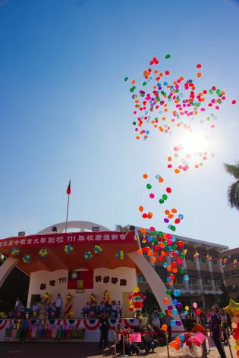
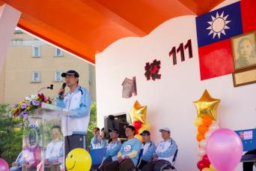
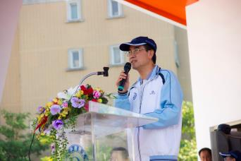
慶典活動拍攝技巧

Slide 6
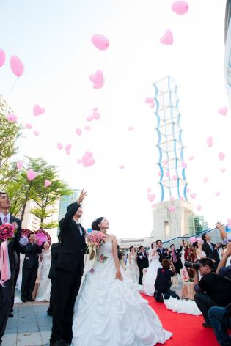
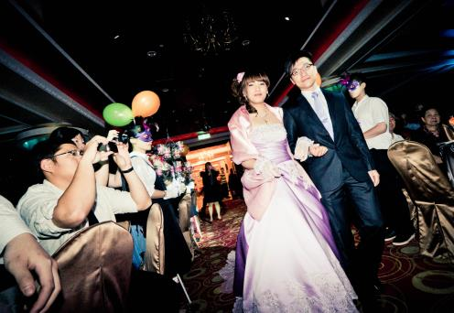
慶典活動拍攝技巧

Slide 7
運動會活動拍攝技巧
特寫、大景缺一不可
拍攝運動比賽，請多使用S快門優先模式 (快門至少1/160起跳，運動要更高)
開啟連拍模式 (連拍慢不建議使用) (對焦可以嘗試不同對焦功能)
可以拍攝比賽人員的表情 (特寫)

Slide 8
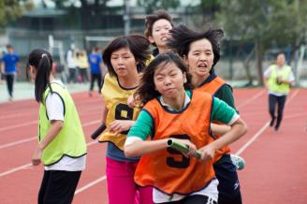
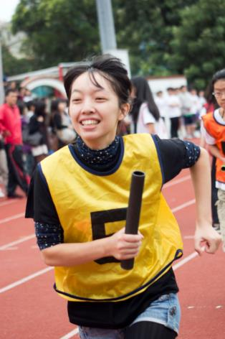
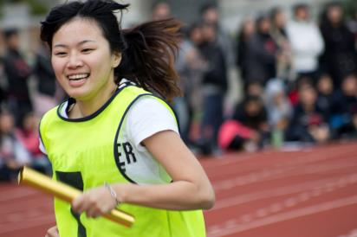
運動會活動拍攝技巧

Slide 9
大合照拍攝技巧
一定要使出讓被攝者注意到自己
光圈不用太大
(FF光圈8~、APS-C光圈5.6~、M43光圈4.5~)
多拍幾張保險
場地允許的話架腳架、閃燈(打跳燈)

Slide 10
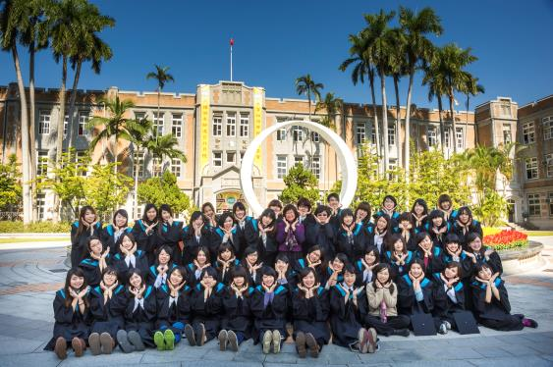
光線與角度的營造
合照儘量側光或是背光，或是在陰影處，千萬別讓影子切割到團體照

Slide 11
光線與角度的營造
背光的時候請改變測光模式(點測光)，或使用曝光補償

Slide 12
Q & A

